Slide 1
S-port alkalmazás

Slide 2
S-port alkalmazás
Miért ezt fejlesztettük
Mire ad megoldást az alkalmazás
Résztvevők
Király Kristóf : Asztali alkalmazás
Naszvetter Béla. Back-end
Vámos Attila: Frobt-end
Notes:
Jegyzet:

Slide 3
S-port alkalmazás
Rövid bemutatkozás angolul
Back-end részletes bemutatása magyarul
Notes:
I'm Bela Naszvetter from Budapest and I have applied for the course to augment my electronic engineering degree with software development skills, with the end goal of being able to develop standalone software.
Our project is the S-port application that provides opportunity for sport aficionados to connect with other enthusiastics of similar interests to meet up and be active.
My part of the project is the back-end development.
The goalposts of this part of project were:
- receiving user information from front-end
- developing registration conformation systems
- secure storage of user information according to GDPR standards
- accepting user search queries and returning the results
- processing sent and confirmed sportfriends requests and storing the resulted connection
All these steps were fullified and tested. Later growth opportunities could include to porting to both Android and iOS mobil platforms.
development step later could be to add the app to android and ios mobile apps.

Slide 4
S-port alkalmazás Adatbázis megtervezése
Egyed kapcsolat diagram megtervezése
Notes:
development step later could be to add the app to android and ios mobile apps.

Slide 5
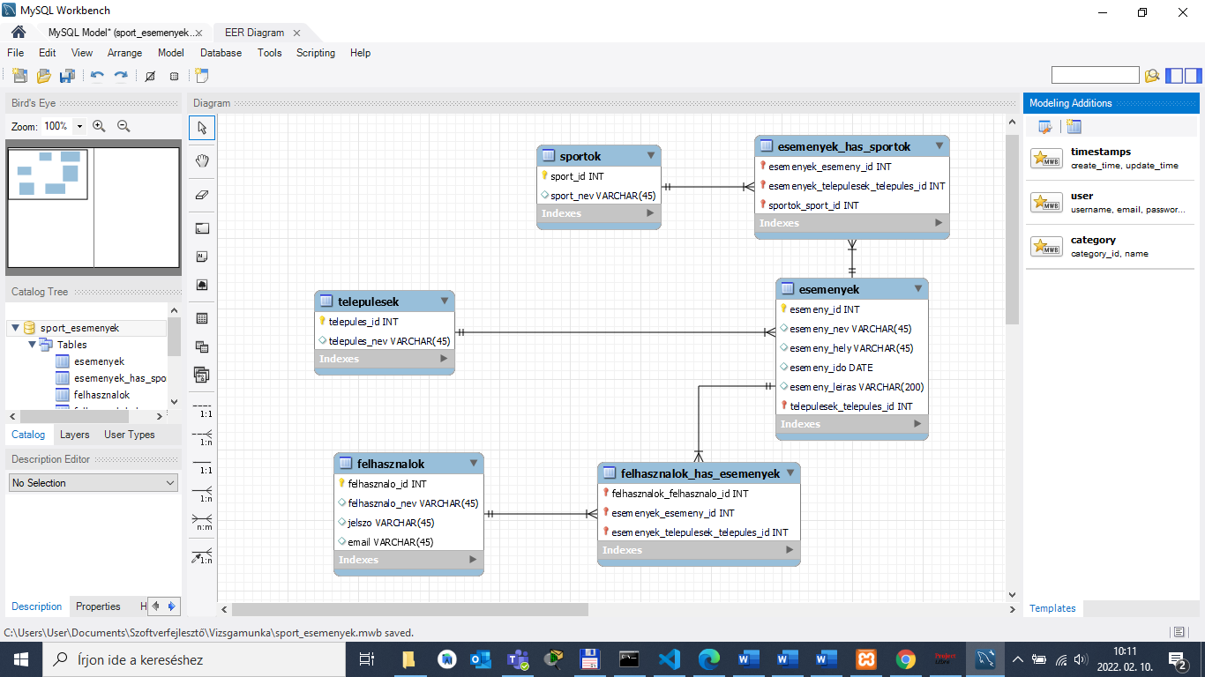
S-port alkalmazás Adatbázis megtervezése
Adat modell kialakítása Workbench szoftverrel
Notes:
development step later could be to add the app to android and ios mobile apps.

Slide 6
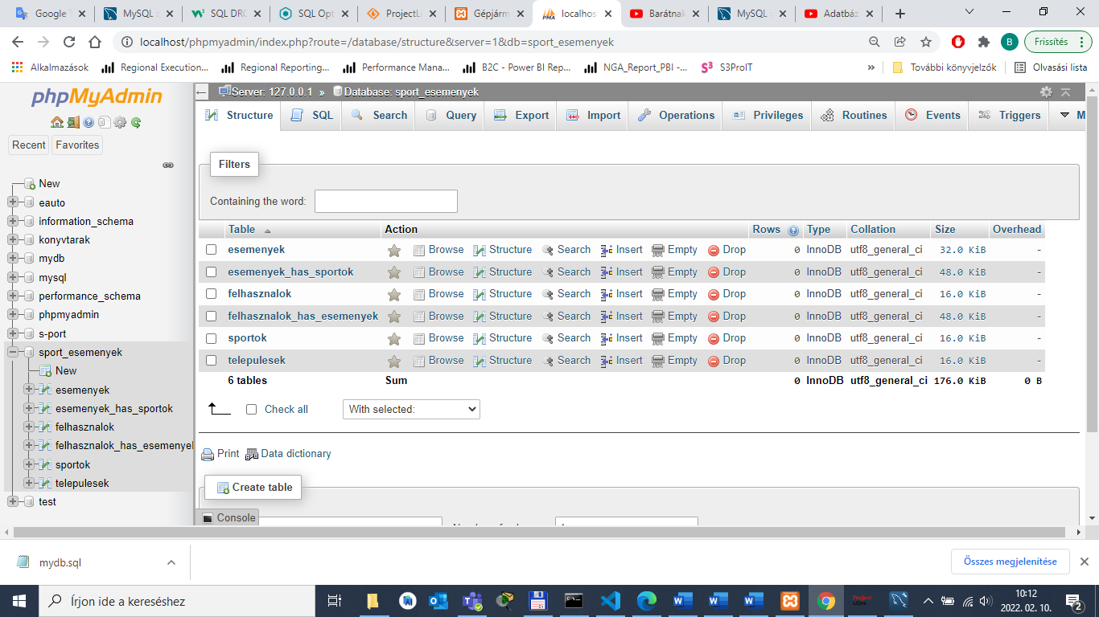
S-port alkalmazás Adatbázis megtervezése
Adatbázis létrehozása phpmyAdmin alkalmazásával
Notes:
development step later could be to add the app to android and ios mobile apps.

Slide 7
S-port alkalmazás PHP szkriptek írása
Regisztráció kialakítása
Belépés megoldása
Notes:
Angol bemutatkozáshoz jegyzet Attila

Slide 8
S-port alkalmazás PHP szkriptek írása
Rögzített sport események listázása, azon belül keresés
Új esemény rögzítése
Notes:
Angol bemutatkozáshoz jegyzet Attila

Slide 9
S-port alkalmazás
Rövid bemutatkozás angolul
Mire ad megoldást az alkalmazás
Résztvevők
Notes:
Angol bemutatkozáshoz jegyzet Attila

Slide 10
S-port alkalmazás
Rövid bemutatkozás angolul
Mire ad megoldást az alkalmazás
Résztvevők
Notes:
jegyzet Attila

Slide 11
S-port alkalmazás
Rövid bemutatkozás angolul
Mire ad megoldást az alkalmazás
Résztvevők
Notes:
Angol bemutatkozáshoz jegyzet Kristóf

Slide 12
S-port alkalmazás
Rövid bemutatkozás angolul
Mire ad megoldást az alkalmazás
Résztvevők
Notes:
jegyzet Kristóf

